Slide 1

Python语言与数据分析
第9章 Pandas数据分析库

Slide 2
2
第9章 Pandas数据分析库
9.1 Pandas的基本数据结构
9.2 访问数据
9.3 算术运算和对齐
9.4 读/写数据文件
9.5 数据整理
9.6 分组统计
9.7 时间序列
9.8 实例应用

Slide 3
3
9.7 时间序列
Pandas最初研发的目的是作为金融数据分析包，因此提供了丰富的时间序列处理方法。时间序列做索引，运算时会自动按日期对齐。
9.7.1 Pandas中的时间函数
1. to_datetime() :将字符串转换为时间，识别不同格式的日期字符串。
pd.to_datetime('2019-2-20') # 年-月-日
Out: Timestamp('2019-02-20 00:00:00')
pd.to_datetime(['2/20/2019', '2019.2.20']) #不同格式日期字符串都可转换
Out: DatetimeIndex(['2019-02-20', '2019-02-20'], dtype='datetime64[ns]')
pd.to_datetime('2019-2-20 15:30:00') # 年-月-日 时:分:秒
Out: Timestamp('2019-02-20 15:30:00')
today = pd.datetime.now() # 生成今天的日期
today + pd.DateOffset(days=3) # 后推3天
# 将数据框df的索引类型转为日期型
df = pd.read_csv('stock.txt', index_col=0, encoding='cp936', sep='\s+')
df.index = pd.to_datetime(df.index) # 参考 《数据分析》第11章

Slide 4
4
9.7 时间序列
9.7.1 Pandas中的时间函数
2. date_range() ：用于产生指定日期段内的一系列日期时间值。
pd.date_range(起始日期, 结束日期, periods=周期数, freq=日期频率)
表9.5 date_range函数的常用freq参数表
参数名 | 含 义
H | 时
T | 分
S | 秒
L | 毫秒
D | 日历日（即每天，此为默认值）
B | 商业日（只含周一至周五，不含周六、日）
W | 周
M | 月底（如1月31日，2月28日，6月30日）
MS | 月初（如1月1日，2月1日，6月1日）
Q | 季末（如3月31日，6月30日）
pd.date_range('2019-02-01', '2019-02-28') # 默认频率1天
pd.date_range('2019-02-01', '2019-02-28', freq='3D') # 频率为每3天
pd.date_range('2019-01-01', periods=6, freq='3D') # 每3天1个日期

Slide 5
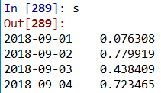
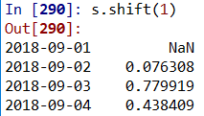
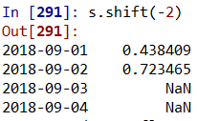
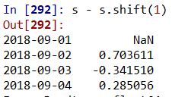
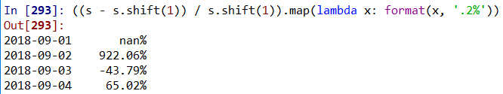
5
9.7.1 Pandas中的时间函数
有时需要对日期序列做shift(移动)转换，以计算相邻日期间的数据变动。
np.random.seed(7)
dates = pd.date_range('2018-9-1', periods=4) # 生成4个日期索引值
s = Series(np.random.rand(4), index=dates)
s.shift(1) # 后移一个数据位
s.shift(-2) # 前移两个数据位
s - s.shift(1) # 计算后一天相对前一天的变动值, s.pct_change()
((s - s.shift(1)) / s.shift(1)).map(lambda x: format(x, '.2%')) # 变动百分比并格式化
s - s.shift(1) 会自动对齐日期索引，完成相同日期的数值相减。

Slide 6
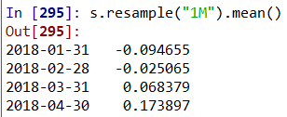
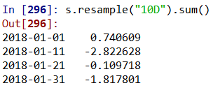
6
9.7 时间序列
9.7.2 时间频率变换
用时间作为索引时，可以方便地按时间段查看数据。对时间序列数据可用resample()方法按不同频率进行重采样，然后对样本进行计算。
np.random.seed(7)
dates = pd.date_range('2018-1-1', periods=365)
s = Series(np.random.randn(365), index=dates) # 2018年模拟数据
s['2018-1'] # 选取2018年1月的数据
s['2018-02' : '2018-04'] # 选取2018年2月至4月的数据
s.resample("1M").mean() # 按月求均值
s.resample("10D").sum() # 每10天求和
# 每10天一次采样，返回每组样本的最大值、最小值
s.resample("10D").agg([np.max, np.min])

Slide 7
7
9.7 时间序列
时间序列练习
股票每日的涨跌幅在区间[-10%, 10%]内，且只在周一到周五交易。先设置随机数种子为7，试生成模拟一只股票2019年全年交易日的涨跌幅数据。然后计算：
（1）该股票2019年的年涨跌幅。
（2）统计12个月中涨幅最大的月份和跌幅最大的月份。
import pandas as pd
np.random.seed(7)
dates = pd.date_range('2019-1-1', '2019-12-31', freq='B')# 全年涨跌数据, B 商业日
df = pd.DataFrame(np.random.uniform(-0.1, 0.1, len(dates)), index=dates, columns=['rate'])
for x in ['2019-1-1', '2019-5-1', '2019-10-1']:
if x in df.index: # 剔除不交易的节假日
df.drop(pd.to_datetime(x), inplace=True)
df['percent'] = df['rate'] + 1 # 加1调整为正值百分比，调整后范围为[0.9, 1.1]
yearrate = df['percent'].prod() # 累乘计算全年涨跌幅
print('全年涨跌幅为:{:.2%}'.format(yearrate - 1))
mrate = df.resample('1m')['percent'].prod() # 按月采样
print('全年按月份涨跌幅如下:\n', (mrate - 1).apply(lambda x: format(x, '.2%')))
s = (mrate - 1).sort_values()
print('跌幅最大的月份是:', str(s.index[0])[:7])
print('涨幅最大的月份是:', str(s.index[-1])[:7])

Slide 8
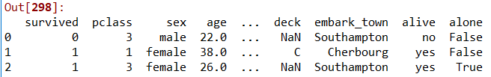
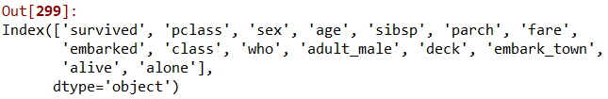
8
9.8 实例应用
9.8.1泰坦尼克号数据集分析
本节使用Seaborn库中包含的titanic数据集进行一些数据统计。Seaborn是一个图形库，Anaconda已包含此库。数据集参见：https://github.com/mwaskom/seaborn-data
import seaborn as sns
tit = sns.load_dataset('titanic') # 读取数据集, 返回 DataFrame
tit.shape
Out: (891, 15) # 891行x15列
tit.head(3)
tit.columns # 15列数据，详见表9.6, tit.info()
tit.to_excel('titanic.xlsx', index=False) # 存为电子表格,便于观察

Slide 9
9
9.8 实例应用
9.8.1泰坦尼克号数据集分析
表9.6 泰坦尼克号幸存者数据集字段说明
英文字段名 | 中文含义 | 数据值描述
survived | 是否生还（数字0,1） | 0（no），1（yes）
pclass | 客舱等级（数字1,2,3） | 1,2,3对应一、二、三等舱
sex | 性别 | male, female
age | 年龄 | 浮点，177条记录此字段缺失
sibsp | 船上兄弟姐妹的人数 | 整数，283条记录此字段值>0
parch | 船上父母和孩子的人数 | 整数，213条记录此字段值>0
fare | 客运票价 | 浮点
embarked | 登船港口（单个字符） | 三类：S, C, Q
class | 客舱等级（字符描述） | 三类：First, Second, Third
who | 类型 | 三类：man, woman, child
adult_male | 是否成年男性 | True, False
deck | 舱面 | A C D E G，688条记录此字段缺失
embarked_town | 登船港口全名 | 共三个港口
alive | 是否生还 | 字符：no, yes
alone | 是否单独一人 | True（537条）、False（354条）

Slide 10
10
9.8 实例应用
9.8.1泰坦尼克号数据集分析
survived字段只有0和1两种取值，1代表生还。
tit.survived.unique() # 取唯一值
Out: array([0, 1], dtype=int64)
tit['survived'].mean() # 总体的平均生还率
Out: 0.3838
tit.isnull().sum() # 查看各列数据的缺失情况
Out:
survived 0
pclass 0
sex 0
age 177
tit.pclass.value_counts() # 统计每类客舱记录数
Out:
3 491
1 216
2 184

Slide 11
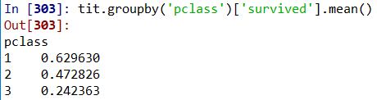
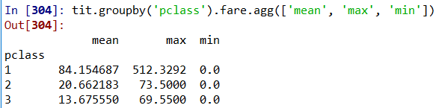
11
9.8 实例应用
9.8.1泰坦尼克号数据集分析
tit.groupby('pclass')['survived'].mean() # 按客舱等级统计生还率
# 统计每个等级的平均票价、最高价、最低价
tit.groupby('pclass').fare.agg(['mean', 'max', 'min'])
从统计数据可以看出，一等客舱生还率最高，三等客舱生还率最低，与之对应的是各等级客舱的票价也有很大差异。

Slide 12
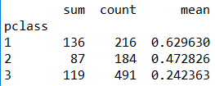


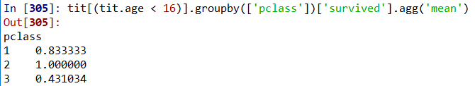
12
9.8 实例应用
9.8.1泰坦尼克号数据集分析
tit = pd.read_excel('titanic.xlsx') # 读取Excel数据
fields = ['pclass', 'sex', 'who', 'embarked'] # 需做分类统计的字段
for field in fields: # 按不同字段统计生还率
print(tit.groupby(field)['survived'].agg(['sum', 'count', 'mean']))
tit.groupby(['pclass','sex']).survived.mean() # 按仓位等级/性别
for field in ['sex', 'who', 'pclass', 'alone']: # 按不同字段计数
print('\n', field)
print(tit.transform(field).value_counts())
tit[(tit.age < 16)].groupby(['pclass'])['survived'].agg('mean') # 16岁以下儿童
发现孩子的生还率很高，尤其是二等舱中生还率达到了惊人的100%。

Slide 13
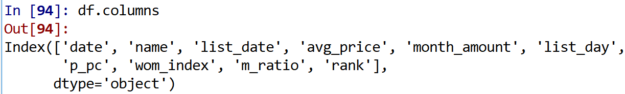

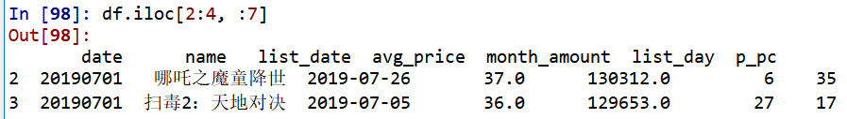
13
9.8 实例应用
9.8.2 电影票房统计
tushare是一个中文财经数据接口。本节利用该接口下载国内电影月票房榜数据，然后做统计分析。安装 pip install tushare
国内站点 pip install tushare -i https://pypi.tuna.tsinghua.edu.cn/simple
import tushare as ts # https://tushare.pro
必须用 pro接口(要500积分)
# ts.set_token('你的token') # 执行一次在本机保存token,以后无需执行
pro = ts.pro_api() # 初始化 pro 接口 详见教材10.1.1节
df = pro.bo_monthly(date='20190701')
df.columns # 字段含义见 https://tushare.pro/document/2?doc_id=113
df.iloc[2:4, :7] # 查看2/3行:前7列数据

Slide 14
14
9.8 实例应用
9.8.2 电影票房统计
新pro接口返回数据共11行，第0行是其他所有电影的合计票房，1-10行是当月排名前十的电影。下面的代码按月下载2008—2019年月票房数据，保存为 promovie.xlsx。
import tushare as ts
import time
from pandas import DataFrame, Series
pro = ts.pro_api() # 初始化 pro 接口
movie = DataFrame() # 生成一个DataFrame对象
for year in range(2008, 2020): # 2008—2019年
for mon in range(1,13): # 1～12月
date = '{:4d}{:02d}{:02d}'.format(year, mon,1) # '20080101'格式
df = pro.bo_monthly(date=date) # 下载指定月票房
movie = movie.append(df, ignore_index=True) # 将df追加到movie中
time.sleep(2) # 休眠2s, 每分钟访问次数有限制
movie.to_excel('promovie.xlsx', index=False)

Slide 15

15
9.8 实例应用
9.8.2 电影票房统计
注意，前面新pro接口下载的数据格式有变化。
下面的数据是读取旧数据文件boxmonth.xlsx(2008.1-2019.8)，共11列，含义分别为：
Irank:排名
MovieName:电影名称
WomIndex:口碑指数(很多缺失)
avgboxoffice:平均票价
avgshowcount:场均人次
box_pro:月度占比
boxoffice:单月票房（万元人民币）
days:月内上映天数
releaseTime:首映日期
month:月份
people:月观影人数
movie = pd.read_excel('boxmonth.xlsx')
movie.shape # pd.set_option('display.max_column',11)
movie.loc[:, ['boxoffice', 'people']].sum() # 总票房(万元)，总观影人数

Slide 16
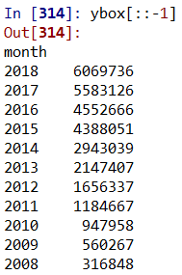
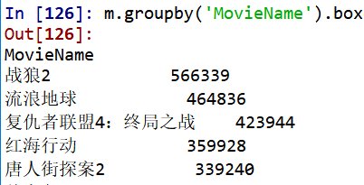
16
9.8 实例应用
9.8.2 电影票房统计
# 查看2008—2019年电影十大票房排行榜
m = movie[movie.MovieName!='其他'] # 先排除“其他”行
m.groupby('MovieName').boxoffice.sum().sort_values(ascending=False)[:10]
#统计年度票房和月度票房，然后绘制对比图形。
# 由于2019年月份数据不全，排除2019年数据, 只统计2008—2018年的数据
m = movie[movie.month.str[:4] != '2019']
# 按年度，str[:4]取出年份，以此分类统计，sort_index按索引年度顺序排列
ybox = m.groupby(m.month.str[:4]).boxoffice.sum().sort_index()
ybox[::-1] # 票房年度额

Slide 17
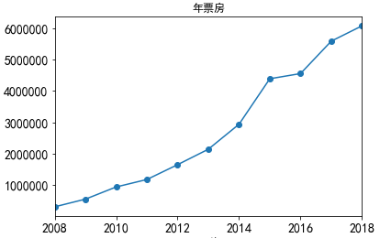
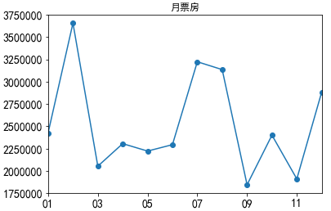
17
9.8 实例应用
9.8.2 电影票房统计
import matplotlib.pyplot as plt
plt.rcParams['font.sans-serif'] = ['SimHei'] # 指定中文黑体字体
ybox.plot(title='年票房', marker='o', fontsize=14)
mbox = m.groupby(m.month.str[5:7]).boxoffice.sum().sort_index()
mbox.plot(title='月票房', marker='o', fontsize=14)
近十年年度票房增长很快，从2008年的31亿元增加到了2018年的600亿元。电影月度消费差异很大，春节和暑假消费爆棚，所以这两个档期也是电影公司必争的黄金档期。

Slide 18
18
9.8 实例应用
9.8.2 电影票房统计
# 按年度统计观影人数，ascending=False降序
p=m.groupby(m.month.str[:4]).people.sum().sort_values(ascending=False)
Out:
2018 1718045678
2017 1622494840
# ... ...
# 计算年度人均票价“年度总票房（万元人民币）/观影人数”，保留1位小数
np.round(ybox*10000/p, 1)
Out:
2008 28.8
2009 30.8
2010 35.3
运算ybox*10000/p体现了Pandas索引运算的优势，两列统计数据都以年份为索引，在运算时自动按年份匹配。

Slide 19
19
9.8 实例应用
9.8.3 股票基本面统计
Tushare有一个股票基本面接口，可一次性下载所有股票基本面数据。
import tushare as ts
stock = ts.get_stock_basics() # 股票基本面数据,公众接口可用
stock.to_excel('stock.xlsx') # 保存为电子表格
stock.shape # Out: (3678, 22)
stock.columns # 字段集
数据字段详情查看 http://tushare.org/fundamental.html 。本节用到的数据列有：code，股票代码；name，名称；industry，所属行业；area，地区；pe，市盈率；totals，总股本（亿元人民币）；esp，每股收益；timeToMarket，上市日期。
df = pd.read_excel('stock.xlsx', dtype={'code': 'str'}) # code字符串类型
df.set_index('code', inplace=True) # 将code设为索引列
df.loc['002522'] # 显示某支股票基本面
len(df.industry.unique()) # 显示行业数
df.area.unique().size # 显示地区数(即股票的归属省份)

Slide 20
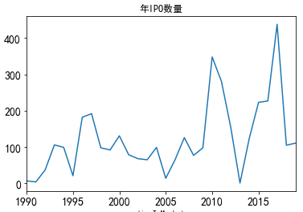
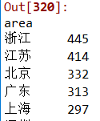
20
9.8 实例应用
9.8.3 股票基本面统计
# 按地区统计上市公司数量，体现地区经济实力
df.groupby('area').area.count().sort_values(ascending=False)
year = df.timeToMarket.astype('str').str[:4] # 转为字符串，提取前4位的年份
yearnum = df.groupby(year).name.count() # 按年份统计，得到每年股票发行量
# 数据集中有几支股票没有发行年份（年份为0）, 作图时排除0年份
import matplotlib.pyplot as plt
plt.rcParams['font.sans-serif'] = ['SimHei'] # 中文字体
yearnum[yearnum.index!='0'].plot(fontsize=14, title='年IPO数量')

Slide 21
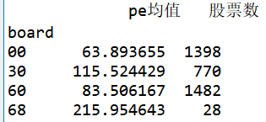
21
9.8 实例应用
9.8.3 股票基本面统计
df.pe.mean() # 简单的算术平均pe
df[df.pe > 0].pe.mean() # 剔除亏损股票后计算pe均值
按总市值为权重计算加权pe。这里推算总市值的依据如下：
股票单价 = 4*esp（每股收益）*pe（市盈率）
总市值 = 股票单价*totals总股本（亿元人民币）
df['tvalue'] = 4 * df.esp * df.pe * df.totals # 计算总市值，增加新列tvalue
np.sum(df.pe * df.tvalue) / df.tvalue.sum() # 计算以市值为权重的加权pe
Out: 48.87 # 等同于 np.average(df.pe, weights=df.tvalue)
计算沪市（60开头）、深圳主板（00开头）、创业板（30开头）及科创板（68开头）各板块的pe值和股票数。
df['board'] = df.index.str[:2] # 取code的前2个字符，新增board列
# 按板块类型统计pe均值，计数
df.groupby('board').pe.agg([('pe均值', 'mean'), ('股票数', 'count')])

Slide 22
22
9.8 实例应用
pandas 练习题
1. https://blog.csdn.net/qq_41996090/article/details/88558868 十套练习
上面练习的数据集地址 https://github.com/Rango-2017/Pandas_exercises
https://www.kesci.com/
2. https://blog.csdn.net/AvalancheM/article/details/81293149 Pandas 百题大冲关
3. https://zhuanlan.zhihu.com/p/94096219 50道练习带你玩转Pandas
4. https://blog.csdn.net/weixin_39778570/article/details/81157884利用python进行数据分析

Slide 23

Python语言与数据分析
Thank You !

